Slide 1
Рід іменників (повторення). Іменники спільного роду
Підготувала:
Коломієць
Лариса Степанівна
вчитель української мови та літератури
Лисянського навчально – виховного комплексу “Загальноосвітня школа
I – III ступенів №1 – гімназія”
Лисянської районної ради Черкаської області

Slide 2
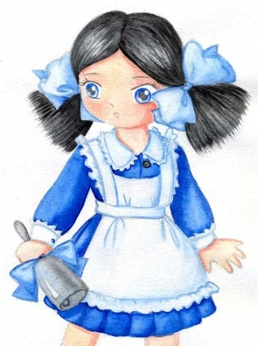
Пригадаймо
В українській мові іменники бувають
Чоловічого роду
Жіночого роду
Середнього роду
Цей або він
Ця або вона
Це або воно

Slide 3
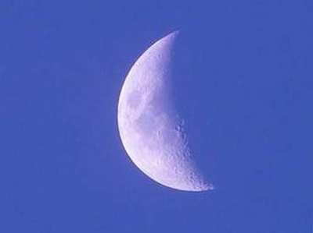
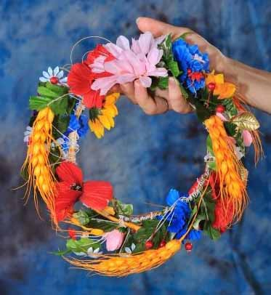
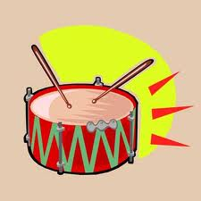
Визначити рід
запропонованих іменників

Slide 4
Із поданого уривка поезії “Причинна” Т.Г.Шевченка виписати іменники чоловічого роду
Реве та стогне Дніпр широкий, Сердитий вітер завива, Додолу верби гне високі, Горами хвилю підійма.

Slide 5
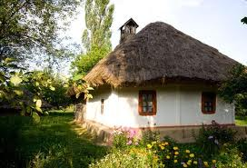
Визначити рід запропонованих іменників

Slide 6
Із поданого уривка поезії “Причинна” Т.Г.Шевченка виписати іменники жіночого роду
В таку добу під горою, Біля того гаю, Що чорніє над водою, Щось біле блукає.

Slide 7
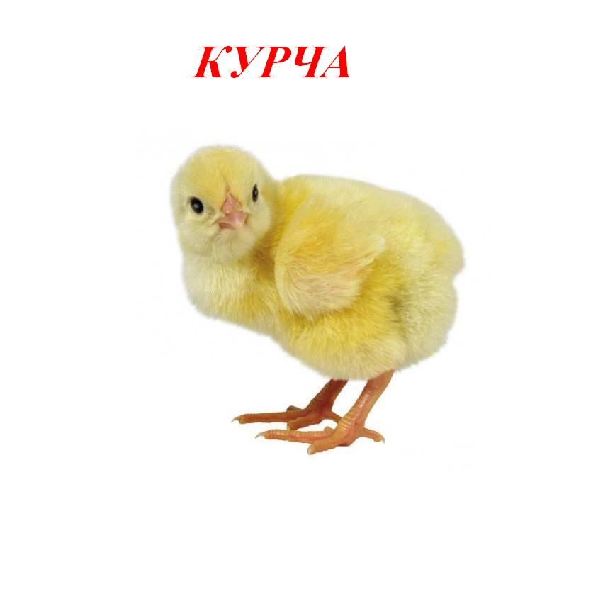
Визначити рід запропонованих іменників

Slide 8
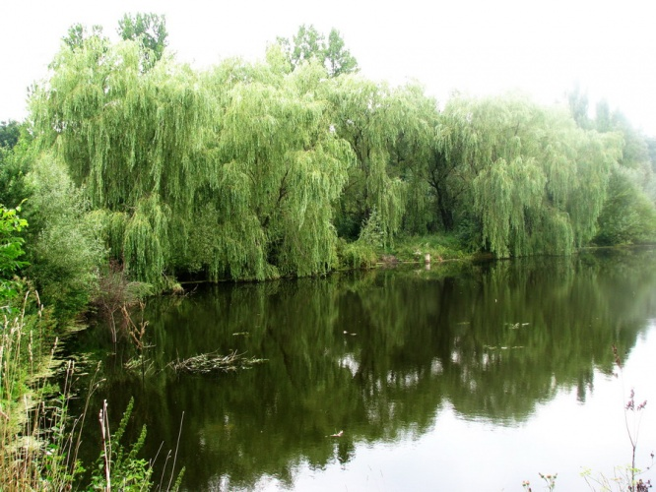
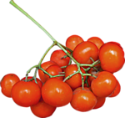
Із поданого уривка поезії “ На вічну пам’ять Котляревському ” Т.Г.Шевченка виписати іменники середнього роду
Сонце гріє, вітер віє З поля на долину, Над водою гне з вербою Червону калину. На калині одиноке Гніздечко гойдає, - А де ж дівся соловейко? Не питай, не знає.

Slide 9
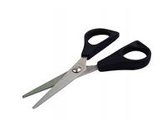
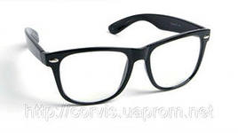
Рід іменників розрізняють тільки в однині. Якщо іменник вживається тільки у множині, то він роду не має.
Запам’ятаймо!
Черкаси
ножиці
окуляри

Slide 10
Із поданого уривка виписати іменники: 1 група – чоловічого роду, 2 група – жіночого роду, 3 група – середнього роду
Попрацюймо в групах

Slide 11
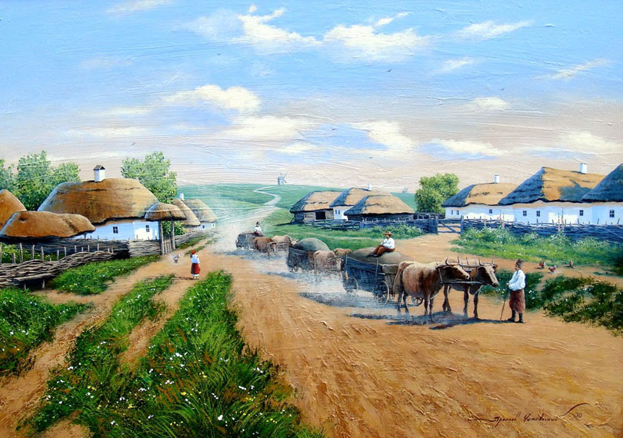
Чумак іде, подивиться Та й голову схилить, Чабан вранці з сопілкою, Сяде на могилі, Подивиться – серце ниє: кругом ні билини! Одна, одна, як сирота На чужині, гине. “Тополя” Т.Г.Шевченко

Slide 12
Розв’язати кросворд
1.Вид меблів у вигляді
горизонтально укріпленої
на 4 ніжки широкої дошки.
2.Матеріал для писання, друку, малювання, виготовлений з ганчіркової або деревної маси.
3.Паличка воску з гнотом усередині, яку використовують для освітлення.
4.Тоненька паличка графіту або сухої фарби в оправі (переважно
дерев’яній), якою пишуть, креслять, малюють.
5.Металева, дерев’яна, глиняна або скляна посудина з ручкою.
6.Прикріплений до ручки пучок щетини, волосу або шерсті, що використовується для нанесення фарби,клею.
7.Глибока металева, дерев’яна або глиняна у вигляді широкої чашки посудина для страви.
8.Заклад що збирає, вивчає, виставляє для огляду та зберігає твори мистецтва, пам’ятки історії тощо.
C
Т
І
Л
П
А
П
І
Р
С
В
І
Ч
К
А
О
Л
І
В
Е
Ц
Ь
К
У
Х
О
Л
Ь
П
Е
Н
З
Е
Л
Ь
М
И
С
К
А
М
У
З
Е
Й

Slide 13
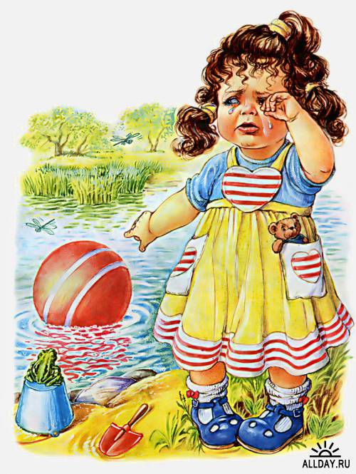
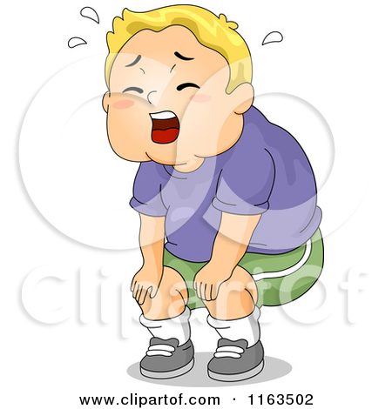
Визначити рід запропонованих іменників
плакса
листоноша

Slide 14
Робота з підручником
Окрему групу слів становлять іменники спільного роду(приналежність їх до чоловічого чи жіночого роду можна встановити лише в реченні, контексті).
Не треба плутати іменники спільного роду з іменниками назвами професій, посад, якими називають осіб жіночої статі.

Slide 15
Пан, навчання, садок, базіка, мова, море, нероба, явір, Дніпро, верба, хвалько.
Виписати з поданих іменників тільки іменники спільного роду і пояснити їх лексичне значення

Slide 16
Робота із тлумачним словником
Базіка – особа, що полюбляє багато говорити.
Нероба – людина, яка не хоче працювати; ледащо.
Хвалько – той, хто надміру підкреслює свої хороші якості, риси характеру, якісь успіхи, часто з перебільшенням.
Скласти речення із виписаними словами
Т
В
О
Р
Ч
А
Р
О
Б
О
Т
А

Slide 17
1. Неуважна людина. 2. Той, хто мешкає поруч, поблизу кого-небудь. 3. Роботяща, працьовита людина. 4. Той, хто навчився чого-небудь самостійно, без керівника.
Творчий диктант
Замінити словосполучення і речення іменниками спільного роду
роззява, сусіда, трудяга,
самоучка.

Slide 18
Розгадайте ребуси і визначте рід слів-відгадок
Кобзар

Slide 19
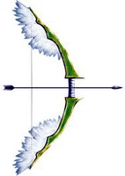
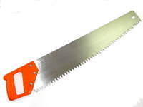
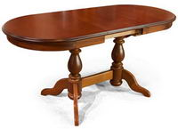
Яблуко
,,
,,
4=В
Ластівка

Slide 20
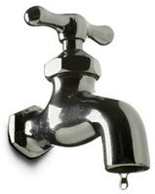
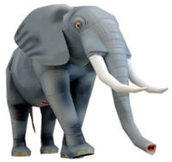
+ Ї
Україна
Слово
4 = В

Slide 21
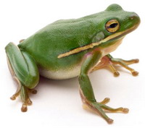
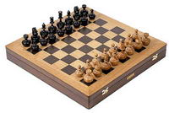
,,
1 = В
Нероба
,,
6 = В
Листоноша

Slide 22
Тестові завдання
Укажіть рядок, у якому всі іменники жіночого роду
А молоко, садок, думка;
Б воля, дім, увага;
В нога,кімната, квітка.

Slide 23
2. Укажіть рядок, у якому всі іменники чоловічого роду
А берег, клас, твір;
Б рішення, веселка, сад;
В книга, музей, будинок.

Slide 24
3.Укажіть рядок, в якому всі іменники середнього роду
А слово, село, син;
Б щастя, вулиця, волосся;
В дитинство, слово, око.

Slide 25
4. Укажіть рядок, в якому всі іменники спільного роду
А бабуся,сестра, нероба;
Б бідолаха, лівша, гуляка;
В роззява, посуд, казка.

Slide 26
5. Укажіть рядок, в іменниках якого не можна визначити рід А сани, двері, Чернівці; Б столи, окуляри, дні; В штани, берези, буряки.

Slide 27
6. Укажіть рядок, в іменниках якого можна визначити рід А пахощі, Карпати, ноги;
Б ліси, вітри, гори; В ворота, солодощі, Альпи.
Відповіді: 1-В; 2-А; 3-В; 4-Б; 5-А; 6-Б.

Slide 28
Використана література
Інтернет ресурси
https://www.google.com.ua/search?q=ілюстрації+до+творів+шевченка&newwindow
http://matematikamoysu.wordpress.com
http://prezentacii.com/animacii-dlya-prezentaciy.html

